Slide 1
MathKGZ --
Бир орундуу ондуктар – Көбөйтүү жана Бөлүү – 1234
Проектордо чагылдырып койсо болот же принтерден чыгарып таркатып койсо болот
Анимацияларды текшерип, сабагыңызга КЕРЕГИ ЖОК слайддарды ӨЧҮРҮП САЛЫҢЫЗ.

Slide 2
Эсептеңиз :
Эсептеңиз :
6 × 0.4
9 ÷ 0.1
3.1 × 0.3
12 ÷ 0.8
①
②
Эсептеңиз :
Эсептеңиз :
1.4 × 1.2
54.6 ÷ 1.3
0.27 × 2.6
109.2 ÷ 4.2
③
④

Slide 3
Эсептеңиз :
Эсептеңиз :
6 × 0.4
9 ÷ 0.1
3.1 × 0.3
12 ÷ 0.8
=2.4
=90
=0.93
=15
①
②
Эсептеңиз :
Эсептеңиз :
1.4 × 1.2
54.6 ÷ 1.3
0.27 × 2.6
109.2 ÷ 4.2
=1.68
=42
=0.702
=26
③
④

Slide 4
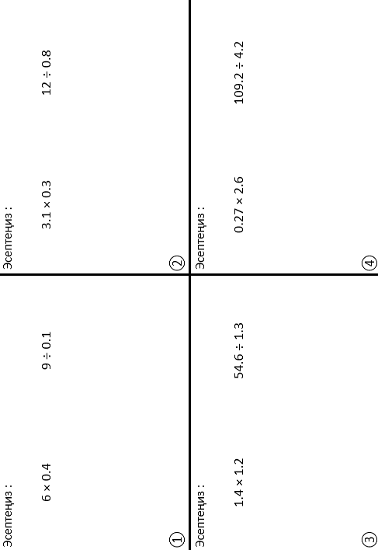

Slide 5
Суроолор барбы?
Комментарийлер?
Сунуштар?
…же ката таптыңызбы!?
Турдуу пикирлер учун ыраазычылык билдиребиз.
Сураныч, электрондук кат жөнөтүңүз:
mathematicskgz@gmail.com

